Slide 1
TESIS PREVIO A LA OBTENCIÓN DEL TÍTULO DE INGENIERO EN SISTEMAS TEMA: DESARROLLO DE UN MODELO DE SISTEMA DE GESTIÓN DE SEGURIDAD DE LA INFORMACIÓN (SGSI) BASADO EN LAS MEJORES PRÁCTICAS DE SEGURIDAD INFORMÁTICA PARA LA AGENCIA DE REGULACIÓN Y CONTROL HIDROCARBURÍFERO.
AUTORES:
NÉSTOR RICARDO MONCAYO ZAMBRANO, PAULINA PATRICIA GUAMÁN YUCAZA
Sangolquí 2015

Slide 2
AGENDA
ANTECEDENTES
LEYES ORIENTADAS AL SISTEMA INFORMÁTICO.
ALINEACIÓN ESTRATÉGICA
GOBIERNO POR RESULTADOS.
DESARROLLO
DESCRIPCIÓN DEL PROBLEMA.
OBJETIVOS.
FACTIBILIDAD.
MARCO TEÓRICO.
ANÁLISIS SITUACIÓN ACTUAL DE LA ARCH.
MEJORES PRÁCTICAS DE DISEÑO SGSI.
METODOLOGÍA PROPUESTA.
DESARROLLO DEL CASO PRÁCTICO.
DEFINICIÓN DE POLÍTICAS .
IMPLEMENTACIÓN DE POLÍTICAS
IMPLANTACIÓN DE POLÍTICAS.
IDENTIFICACIÓN DEL RIESGO.
CONCLUSIONES Y RECOMENDACIONES.

Slide 3
ANTECEDENTES
LEYES ORIENTADAS AL SISTEMA INFORMÁTICO
Constitución de la República del Ecuador
Ley de Comercio Electrónico, Firmas Electrónicas y Mensajes de Datos
Ley Orgánica de Transparencia y Acceso a la Información Pública
Ley del Sistema Nacional de Registro de Datos Públicos
Estatuto del Régimen Jurídico Administrativo de la Función Ejecutiva
Ley Orgánica y Normas de Control de la Contraloría General del Estado
Leyes y normas de control del sistema financiero
Leyes y normas de control de empresas públicas
Ley del Sistema Nacional de Archivos
Decreto Ejecutivo No. 1014 sobre el uso de Software Libre en la Administración Pública
Decreto Ejecutivo No. 1384 sobre Interoperabilidad Gubernamental en la Administración Pública
Otras normas cuya materia trate sobre las entidades de la Administración Pública.

Slide 4
ANTECEDENTES
ALINEACIÓN ESTRATÉGICA
CONSTITUCIÓN
PLAN DEL BUEN VIVIR
OBJETIVOS ESTRATÉGICOS INSTITUCIONALES
OBJETIVOS DEL PROYECTO
TEMA DEL PROYECTO

Slide 5
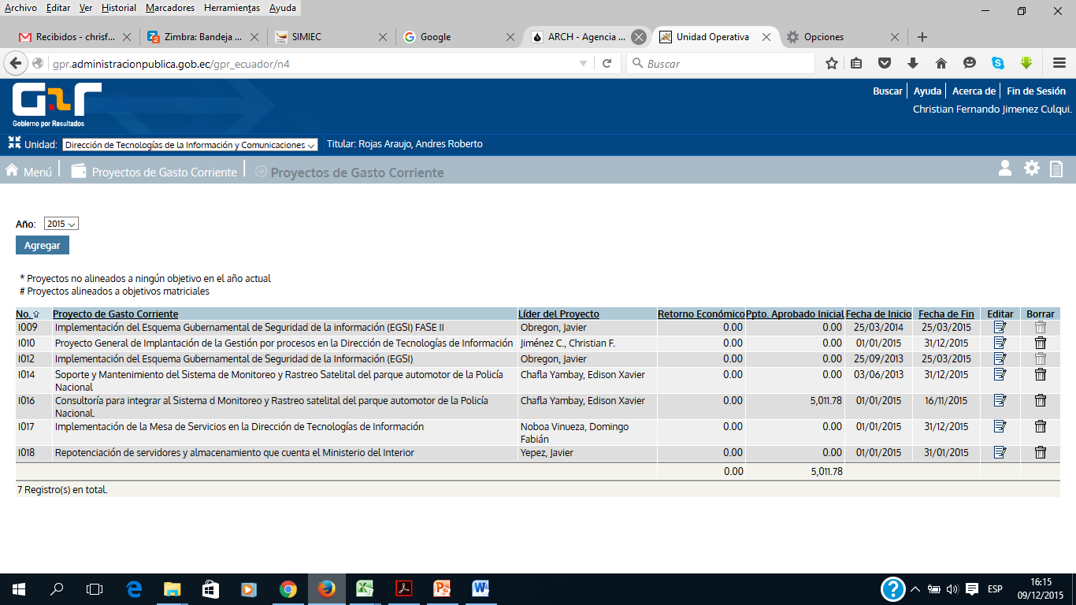
ANTECEDENTES
GOBIERNO POR RESULTADOS (GRP)

Slide 6
DESCRIPCIÓN DEL PROBLEMA
DESARROLLO
En la actualidad en la Agencia de Regulación y Control Hidrocarburífero no cuenta con controles que estandaricen o prevean las amenazas y vulnerabilidades para salvaguardar los datos de la institución por lo que se busca diseñar un mecanismo que logre regular, gestionar y mitigar al máximo los riesgos informáticos y establecer los requerimientos de la seguridad que nos permitan evitar pérdida de tiempo, dinero e información sensible para la institución.

Slide 7
JUSTIFICACIÓN
Debido que en la Agencia de Regulación y Control Hidrocarburífero no existe al momento normas ni políticas que salvaguarden a la información tanto de las amenazas como vulnerabilidades, en el caso de que se presente un incidente no se cuenta con planes establecidos y definidos para la mitigación de riesgos.
Por ello, es vital para la organización tener una metodología que permita evaluar y Administrar la seguridad de la información, todo esto debidamente documentado bajo las normas establecidas por las leyes del Gobierno Ecuatoriano cumpliendo con disposiciones legales en el Acuerdo 166 de la Secretaría Nacional de la Administración Pública de la República del Ecuador.

Slide 8
Desarrollar un modelo de Sistema de Gestión de Seguridad de la Información (SGSI) basado en las mejores prácticas de Seguridad Informática para la Agencia de Regulación y Control Hidrocarburífero.
Objetivo General
Analizar la situación actual de la ARCH dentro del concepto de seguridad informática.
Desarrollar una metodología en la cual se apliquen las mejores prácticas de la norma ISO 27001:2007, COBIT e ITIL aplicables en la Agencia de Regulación y Control Hidrocarburífero.
Analizar los riesgos informáticos de la institución.
Describir y documentar las políticas de seguridad de la información para mitigar el riesgo informático.
Objetivos Específicos

Slide 9
FACTIBILIDAD
Factibilidad Técnica
Factibilidad Económica
Factibilidad Legal
Factibilidad Operacional

Slide 10
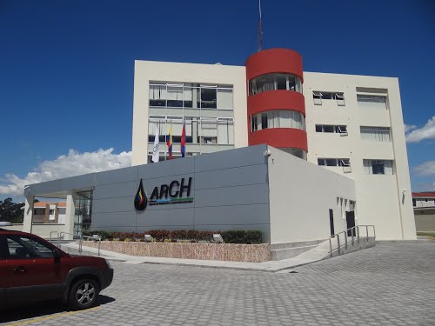
LOCALIZACIÓN DEL PROYECTO
Calle Estadio s/n entre Manuela Cañizares y Lola Quintana Sector La Armenia - Conocoto - Pichincha

Slide 11
MARCO TEÓRICO
Sistema de la Gestión de la Seguridad de la Información
COBIT
ITIL
ISO/IEC 27001:2007

Slide 12
ANÁLISIS SITUACIÓN ACTUAL DE LA ARCH
Diagnóstico Institucional
Análisis - ARCH 2015
Amenazas
Vulnerabilidades
Riesgos Informáticos

Slide 13
MEJORES PRÁCTICAS DE DISEÑO SGSI
Planificar
Verificar
Metodología
Ejecutar
Corregir

Slide 14
TABLAS COMPARATIVAS
Tabla de Planificación.
Tabla de Implementación.
Tabla de Servicios.
Tabla de Riesgos.
Tabla de Evaluación.
Tabla de Control.

Slide 15
COBIT | ISO27001 | ITIL
Marco de referencia aceptado mundialmente de gobierno IT basado en estándares y mejores prácticas de la industria | Alcance Tratamiento del Riesgo | Gestión de la Información. Conocer al detalle de cada uno de los procesos que actualmente se maneja en el ITIL. Diseño de los Servicios TI. Diseño de soluciones de servicio. Diseño del Portafolio de Servicios. Diseño de la arquitectura del servicio. Diseño de procesos. Diseño de métricas y sistemas de monitorización. Gestión del Catálogo de Servicios. Gestión de Niveles de Servicio. Gestión de la Capacidad. Gestión de la Disponibilidad Gestión de la Continuidad de los Servicios TI. Gestión de Proveedores.

Slide 16
COBIT | ISO27001 | ITIL
Ayuda a los ejecutivos a entender y gestionar las inversiones en IT a través de sus ciclo de vida | No Aplica | No Aplica
Administración de Tecnologías de la Información | No Aplica | Enfoque a Procesos
Control de las tecnologías de la información | Administración y Control de la Seguridad de la Información | Administración y Control en la Entrega de Servicios Tecnológicos. Administración y control en la entrega de servicios tecnológicos, para el sistema de gestión de la seguridad de la información
Control de Proveedores | Planes de Continuidad del Negocio. | No Aplica

Slide 17
METODOLOGÍA DESARROLLADA
Alinear la Estrategia del Servicio con la Estrategia del Negocio
Establecer la Estrategia del Servicio
Identificación de los Riesgos
Planificación del tratamiento del Riesgo
Implementación de los Servicios Prioritarios
Planificación del Proceso de Cambio
Revisión Periódica
Planes de Continuidad

Slide 18
CASO PRÁCTICO VALIDACIÓN DE LA METODOLOGÍA
DESARROLLO DE ACTIVIDADES PARA EL SISTEMA DE VIDEO - CONFERENCIA
Definir un responsable para administrar la video-conferencia.
Definir y documentar el procedimiento de acceso a los ambiente de pruebas y producción.
Elaborar un documento tipo "lista de chequeo" (check-list) que contenga los parámetros de seguridad para el acceso a la red interministerial que soporta el servicios de video-conferencia.
Crear contraseñas para el ingreso a la configuración de los equipos y para las salas virtuales de video-conferencia.
Deshabilitar la respuesta automática de los equipos de video-conferencia.

Slide 19
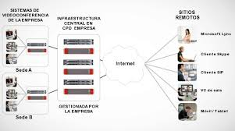
VALIDACIÓN DE LA METODOLOGÍA DESARROLLADA
CASO PRÁCTICO VIDEO CONFERENCIA

Slide 20
DEFINICIÓN DE POLÍTICAS
El tema a ser desarrollado se basa en la Norma ISO/ IEC 27001 y el Acuerdo 166 lo cual es solicitado por la SNAP de la República del Ecuador para las instituciones del estado. Además de las leyes y normas de la gestión de los datos e información en el gobierno.

Slide 21
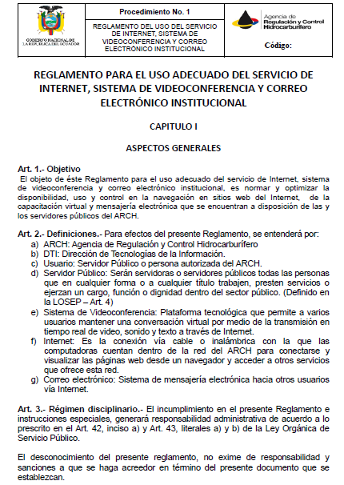
IMPLEMENTACIÓN DE POLÍTICAS

Slide 22
IMPLANTACIÓN DE SGSI
En la primera fase se implanto 124 hitos obligatorios.
En la segunda fase se implantará 256 hitos opcionales.

Slide 23
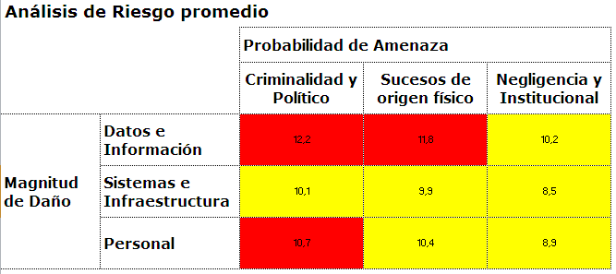
IDENTIFICACIÓN DEL RIESGO
Matriz de Identificación de Activos
Matriz de Evaluación del Riesgo Total
Análisis de Factores de Riesgo
VER TABLAS

Slide 24
CONCLUSIONES
En el desarrollo de la presente tesis se determinó que es crucial para la implementación de un SGSI las fases de levantamiento de información que permitieron el diseño de una metodología adecuada.
Con el resultado obtenido en la investigación de las mejores prácticas de la Seguridad Informática, se generó una secuencia de dominios, dinámica y de fácil adaptabilidad a los cambios.

Slide 25
CONCLUSIONES
Se concluyó que el análisis de la matriz de riesgo es vital para la organización, ya que garantiza la seguridad de los activos de la información.
La Metodología propuesta contribuyo para que la Agencia de Regulación y Control Hidrocarburífero defina y documente de manera obligatoria e inmediata los hitos del EGSI, basándose en las normas y regulaciones del Estado.

Slide 26
RECOMENDACIONES
Se recomienda continuar con las actividades de relevamiento de la información para mejorar las actuales políticas definidas en el SGSI.
Es aconsejable que en futuros procesos de la organización se aplique a cabalidad la Secuencia de Dominios garantizando el cumplimiento de las mejores prácticas de Seguridad Informática.

Slide 27
RECOMENDACIONES
Es recomendable que el personal que maneja TI valore y asigne un grado de protección según la criticidad de los riesgos para con ello mantener un adecuado resguardo de los activos.
Se recomienda documentar los hitos así como los procedimientos operativos indicando a detalle las actividades generados por cada una de las áreas involucradas.

Slide 28
AGRADECEMOS SU ATENCIÓN

